Slide 1
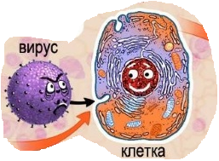
Защита от вирусов

Slide 2
1. Вирус контактирует с клеткой
Клетка решает, что вирус – это что-то ценное и интересное и сама захватывает его внутрь

Slide 3
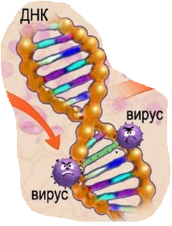
2. Вирус проникает в клетку и «раздевается»
Встраивается в молекулу ДНК клетки; теперь при считывании информации с ДНК клетки будет считываться и вирусная информация

Slide 4
3. Синтез вирусных частиц
Когда вирус встроился в ДНК клетки, она начинает работать как огромная фабрика, штампующая бесконечные копии-клоны вируса

Slide 5
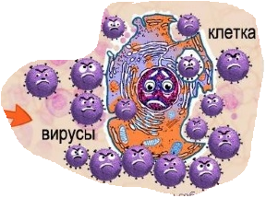
4. Выход вирусов из клетки
Начинают поиск новых клеток-жертв, чтобы повторить весь цикл сначала.Заражённая клетка после такого безобразия чаще всего не выживает

Slide 6
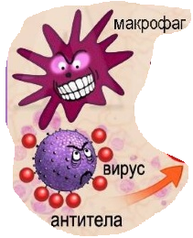
5. Если вирусу не повезло
Пока он искал клетку, на него отреагировали узнавшие его антитела; они облепили вирус и сделали его удобной и привлекательной мишенью для макрофага

Slide 7
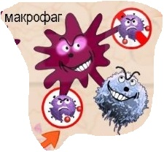
6. Макрофаг переваривает вирус
Расщепляет его на части, и эти части выставляет в специальной упаковке с рецептором на своей поверхности. Этот процесс называется «презентацией антигена». Теперь лимфоциты смогут легко узнать пришельца

Slide 8
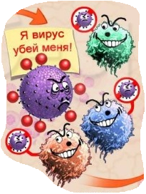
7. Путешествие вируса
Вирус, облепленный антителами и специальными «тревожными» маркерами – это иммунный комплекс; в таком виде чужака замечают и уничтожают все клетки иммунитета

Slide 9
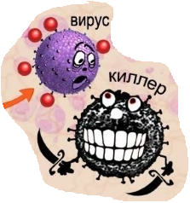
8. Лимфоциты, патрулирующие клетки человека
Патруль осуществляют Т-киллеры и цитотоксические Т-лимфоциты; проверяют у клеток «паспорта» и запрашивают пароль, если «документы» испорчены, то клетки немедленно уничтожаются

Slide 10
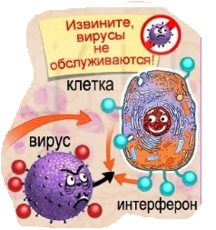
9. Заражённая клетка – клетка «альтруист»
Заражённая клетка способна производить интерферон, который делает соседние клетки невосприимчивыми к вирусу, а также способен «сломать» фабрику по производству вирусных частиц

